Slide 1
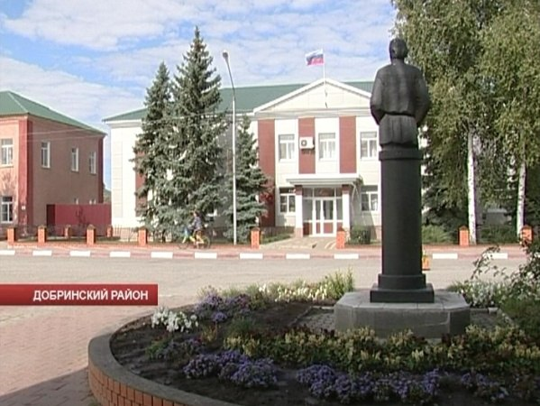
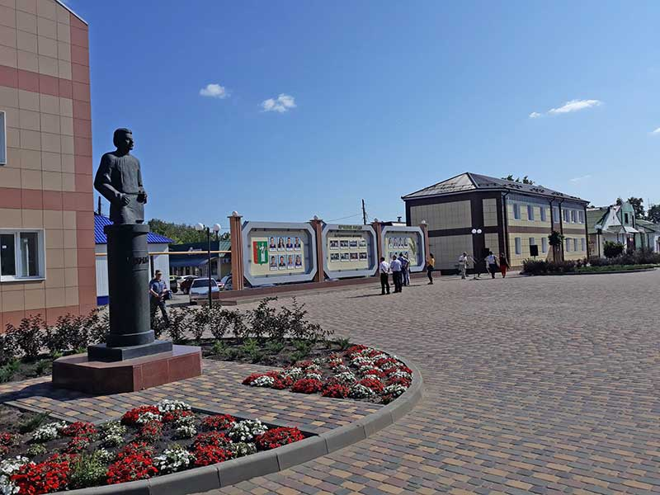
Отчет для граждан
об исполнении бюджета муниципального образования Добринский муниципальный район за 2021 год

Slide 2

Бюджет для граждан - документ, содержащий основные положения проекта решения о бюджете и отчета о его исполнении в доступной и понятной форме, разрабатываемый в целях ознакомления граждан с основными целями, задачами и приоритетными направлениями бюджетной политики, планируемыми и достигнутыми результатами использования бюджетных ассигнований.
Граждане – как налогоплательщики и как потребители муниципальных услуг–должны быть уверены в том, что передаваемые ими в распоряжение государства средства используются прозрачно и эффективно, приносят конкретные результаты, как для общества в целом, так и для каждой семьи, для каждого человека.

Slide 3
ГЛОССАРИЙ
Бюджет - форма образования и расходования денежных средств, предназначенных для финансового обеспечения задач и функций местного самоуправления.
Сбалансированный бюджет – равенство доходов и расходов бюджета.
Исполнение бюджета – это этап бюджетного процесса, который начинается с момента утверждения решения о бюджете представительным органом муниципального образования и продолжается в течение финансового года. Можно выделить следующие этапы этого процесса:
исполнение бюджета по доходам. Задача участников бюджетного процесса заключается в обеспечении полного и своевременного поступления в бюджет налогов, сборов, доходов от использования имущества и других обязательных платежей, в соответствии с утвержденным планом мобилизации доходов.
исполнение по расходам, которое означает последовательное финансирование мероприятий, предусмотренных решением о бюджете, в пределах утвержденных сумм с целью исполнения принятых муниципальным образованием расходных обязательств.
Составление и утверждение отчета об исполнении бюджета является важной формой контроля за исполнением бюджета.
Отчет об исполнении бюджета составляется по всем основным показателям доходов и расходов в установленном порядке с необходимым анализом исполнения доходов и расходования средств.

Slide 4



БЮДЖЕТ
(от старонормандского bougette — кошель, сумка, кожаный мешок) — форма образования и расходования денежных средств, предназначенных для финансового обеспечения задач и функций государства и местного самоуправления
Доходы бюджета-
поступающие в бюджет денежные средства (налоги юридических и физических лиц, штрафы, административные платежи и сборы, финансовая помощь)
Расходы бюджета - денежные средства, направляемые на финансовое обеспечение задач и функций муниципального района

Slide 5
Основные параметры отчета об исполнении бюджета
муниципального образования
Добринский муниципальный район за 2021 год
Наименование показателя | Уточненный план, тыс.руб. | Исполнено за 2021 год, тыс.руб. | Процент исполнения %
Доходы, всего | 1 008 887,6 | 1 060 405,3 | 105,1
из них:
Налоговые и неналоговые доходы | 431 798,0 | 543 099,4 | 125,8
Межбюджетные трансферты | 576 489,6 | 517 647,4 | 89,8
Безвозмездные перечисления | 600,0 | 724,1 | 120,7
Возврат прочих остатков субсидий, субвенций и м/т прошлых лет |  | -1 065,6
РАСХОДЫ | 1 016 520,6 | 932 085,5 | 91,7
РЕЗУЛЬТАТ исполнения бюджета (- дефицит/ + профицит) | - 7 633,0 | 128 319,8

Slide 6
Структура доходов бюджета Добринского муниципального района
Налоговые доходы
35,3%
Неналоговые доходы
15,9%
Межбюджетные трансферты
48,7%
Доходная часть бюджета
Безвозмездные поступления
0,1%

Slide 8


Исполнение бюджета муниципального образования Добринский муниципальный район за 2021 год по доходам
в % от утвержденного плана

Slide 9
Межбюджетные отношения
Бюджет Липецкой области
Бюджет муниципального образования Добринский муниципальный район
Бюджеты
сельских поселений
Дотации
Иные межбюджетные трансферты
Субсидии
Субвенции
Иные межбюджетные трансферты на исполнение передаваемых полномочий
Иные межбюд-жетные трансферты

Slide 10
Межбюджетные отношения - взаимоотношения между публично-правовыми образованиями по вопросам регулирования бюджетных правоотношений, организации и осуществления бюджетного процесса;
Межбюджетные трансферты – денежные средства, предоставляемые из одного бюджета бюджетной системы Российской Федерации другому.
Дотации - межбюджетные трансферты, предоставляемые на безвозмездной и безвозвратной основе без установления направлений и (или) условий их использования;
Субвенции – предоставляются на финансирование «переданных» другим публично-правовым образованиям полномочий;
Субсидии – предоставляется на условиях долевого софинансирования расходов других бюджетов.

Slide 11
Исполнение бюджета муниципального образования
Добринский муниципальный район по расходам за 2021 год
Раз-дел | Наименование показателя | Уточненный план, тыс.руб. | Исполнено за 2021 год, тыс.руб. | Процент исполнения %
01 | Общегосударственные вопросы | 100 415,6 | 98 390,3 | 98,0
03 | Национальная безопасность и правоохранительная деятельность | 17 700,7 | 17 568,7 | 99,3
04 | Национальная экономика | 102 329,5 | 98 347,8 | 96,1
05 | Жилищно-коммунальное хозяйство | 40 859,3 | 39 322,8 | 96,2
07 | Образование | 601 632,2 | 528 037,4 | 87,8
08 | Культура, кинематография | 98 074,4 | 97 297,3 | 99,2
10 | Социальная политика | 49 019,6 | 46 875,5 | 95,6
11 | Физическая культура и спорт | 1 912,5 | 1 852,8 | 96,9
12 | Средства массовой информации | 4 576,8 | 4 392,9 | 96,0
 | Всего: | 1 016 520,6 | 932 085,5 | 91,7

Slide 12
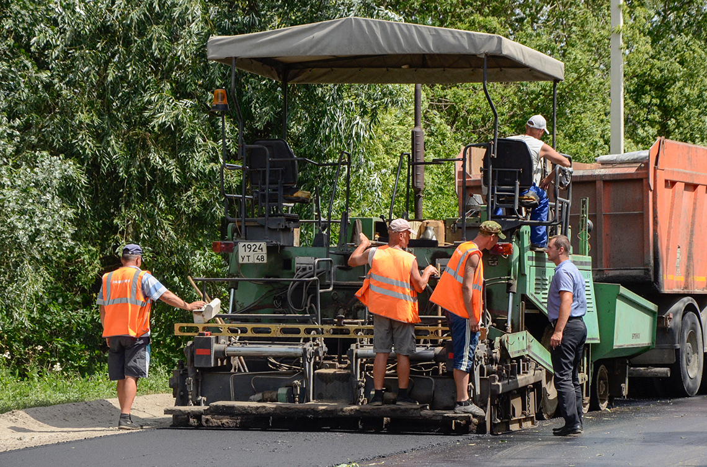

Slide 13

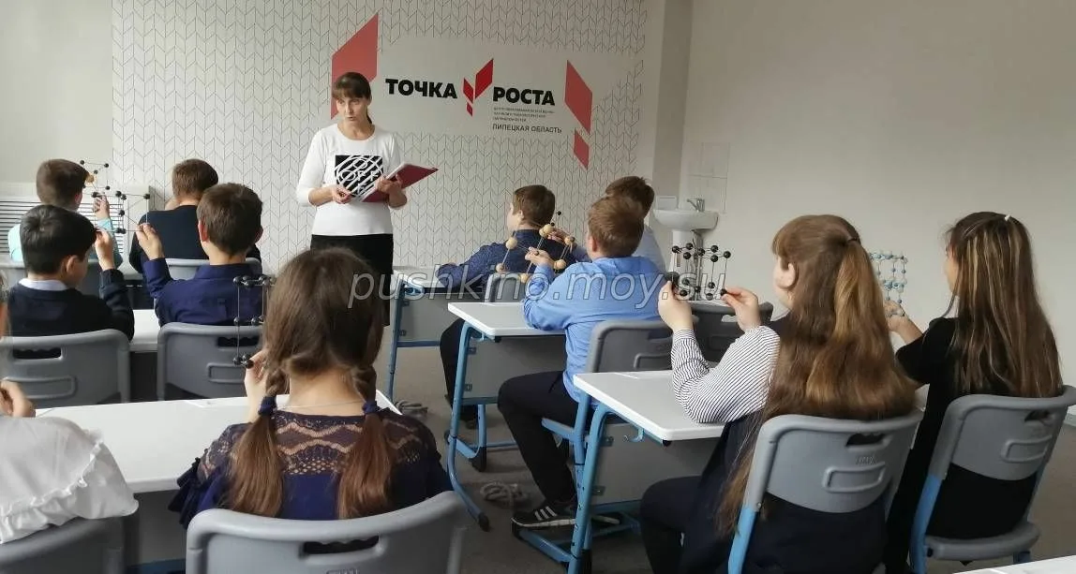
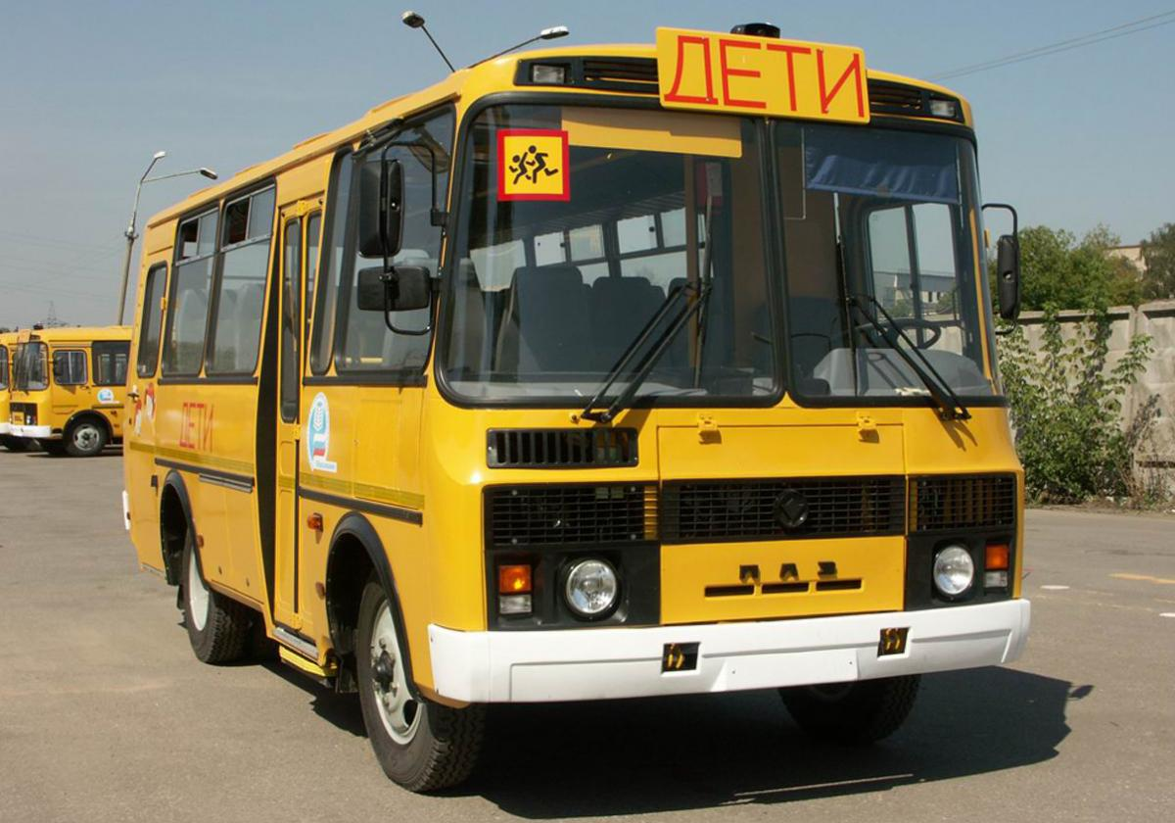

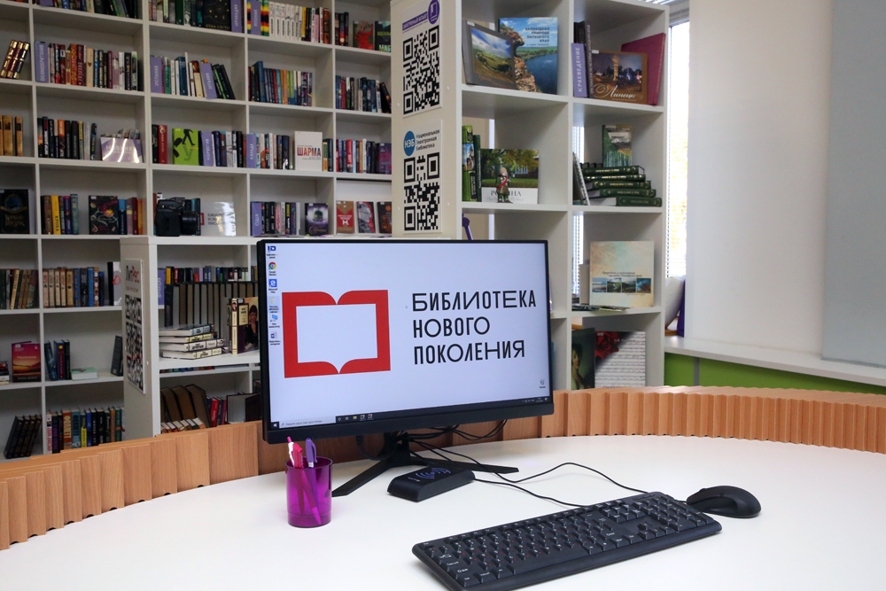
Социально-культурная сфера
Приобретено 3 автобуса
для подвоза детей
7 919,9 тыс. руб.
Создан центр «Точка роста»
В МБОУ СОШ п.Пушкино
2 442,1 тыс. руб.
Создание модельной библиотеки
П.Петровский
5 000,0 тыс. руб.
Оснащено музыкальными
инструментами, оборудованием
и инвентарем МБОУ ДДШИ
«Добринская детская школа
искусств им. Н.А.Обуховой»
5 323,2 тыс. руб.

Slide 14
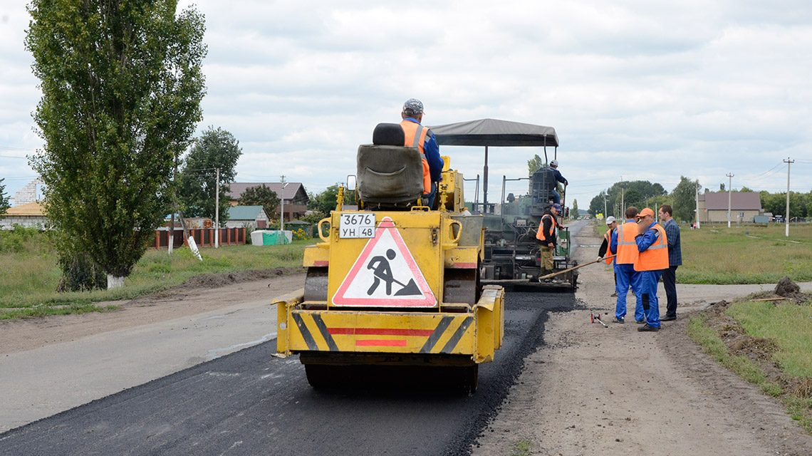
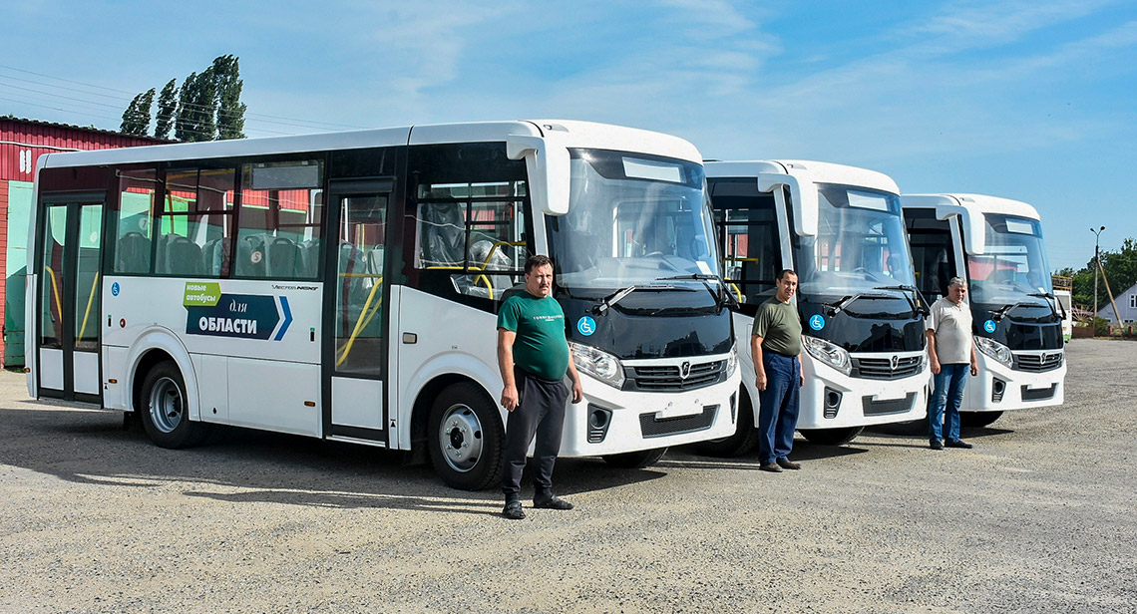

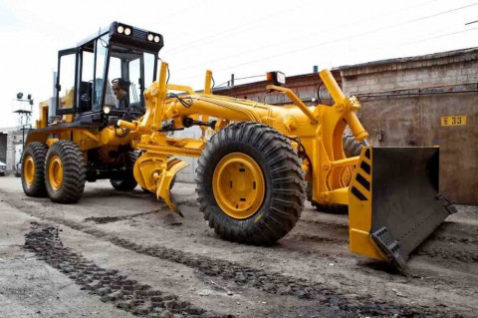
Основные направления в сфере национальной экономики и ЖКХ
Капитальный ремонт и содержание дорог
общего пользования в границах
сельских поселениях
83 995,3 тыс. руб.
Строительство пяти домов
9 108,0 тыс. руб.
Субсидии на поддержку
автомобильного транспорта на
организацию по перевозке пассажиров
5 947,7 тыс. руб.
Ремонт и приобретение коммунальной техники
22 165,6 тыс. руб.

Slide 15
Исполнение муниципальных программ за 2021 год,
из них:

Slide 16

Контактная информация для граждан
Управление финансов администрации Добринского муниципального района –
функциональный орган администрации муниципального образования Добринский муниципальный район, осуществляющий функции по выработке бюджетной и финансовой политики, нормативно-правовому регулированию, а также обеспечивающий реализацию полномочий в области бюджета, финансов и учета
Начальник: Быкова Оксана Александровна
Адрес: 399341, Липецкая область, п. Добринка,
ул. Октябрьская, дом 25
Телефон, факс: тел., факс 8 (47462) 21587
Адрес электронной почты: ofin@dobrinka.lipetsk.ru
16

Slide 17
Спасибо за внимание!

